Slide 1
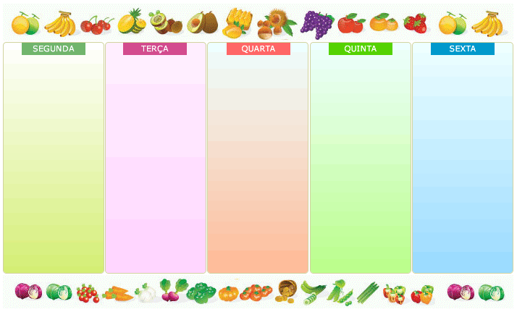
CARDÁPIO SEMANAL - NATALINA(manhã)
MACARRÃO COM MOLHO DE
CARNE OU FRANGO
COM
SALADA DE
LEGUMES
ARROZ, ESTROGONOFE DE CARNE/FRANGO
E SALADA
OU
ARROZ,
POLENTA COM FRANGO OU CARNE MOÍDA E SALADA REFOGADA
OU
ARROZ TEMPERADO
+
SUCO
ARROZ,
FEIJÃO CARIOCA OU PRETO, CARNE/FRANGO/PORCO
E
SALADA
+
FRUTA
PÃO FRANCÊS COM MANTEIGA, REQUEIJÃO OU CARNE MOÍDA
+
SUCO OU CHÁ OU LEITE COM CHOCOLATE
+
FRUTA
SOPA COM LEGUMES E CARNE OU FRANGO
+
FRUTA

